Slide 1
13º ENEME
Belo Horizonte - MG
22 e 23 de novembro de 2013
CICLO COMPLETO DE POLÍCIA
Major PMSC Jorge Eduardo Tasca

Slide 2
DESMILITARIZAÇÃO
CARREIRA ÚNICA
UNIFICAÇÃO
CICLO COMPLETO
FINANCIAMENTO DA SEGURANÇA PÚBLICA

Slide 3
DESMILITARIZAÇÃO
CARREIRA ÚNICA
UNIFICAÇÃO
CICLO COMPLETO
FINANCIAMENTO DA SEGURANÇA PÚBLICA

Slide 4
De onde viemos...
Lei 9.099/95 – Termo Circunstanciado
Brigada Militar (2000)
Experiências pontuais em alguns Estados (2000 a 2007)
Polícia Militar de Santa Catarina (2007)
SENASP? PMESP? PMPR? PMSE? PMAL? PMBA?

Slide 5
Onde estamos...
Em Santa Catarina:
Lavratura do TCO nos
295 municípios catarinenses
Mais de 97 mil TCOs
lavrados desde 2007

Slide 6
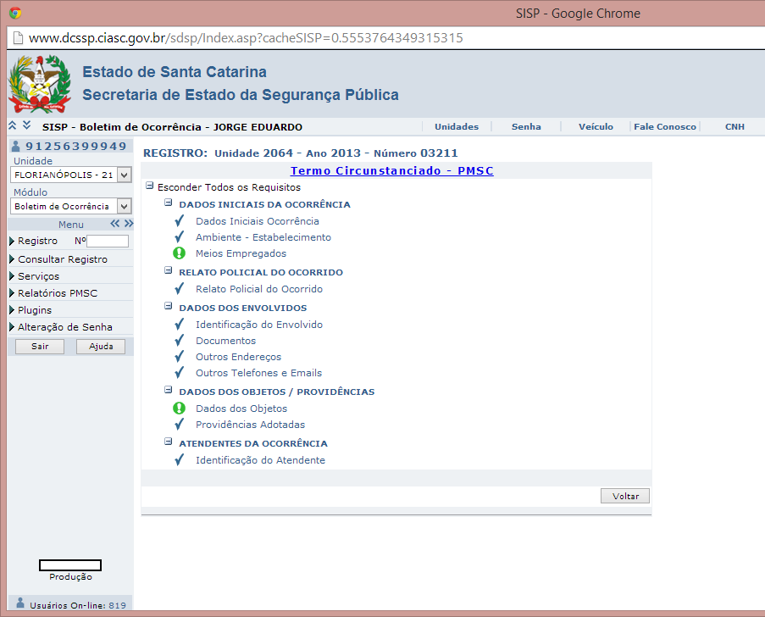
Onde estamos...
Em Santa Catarina:
Sistema informatizado de controle estadual

Slide 7
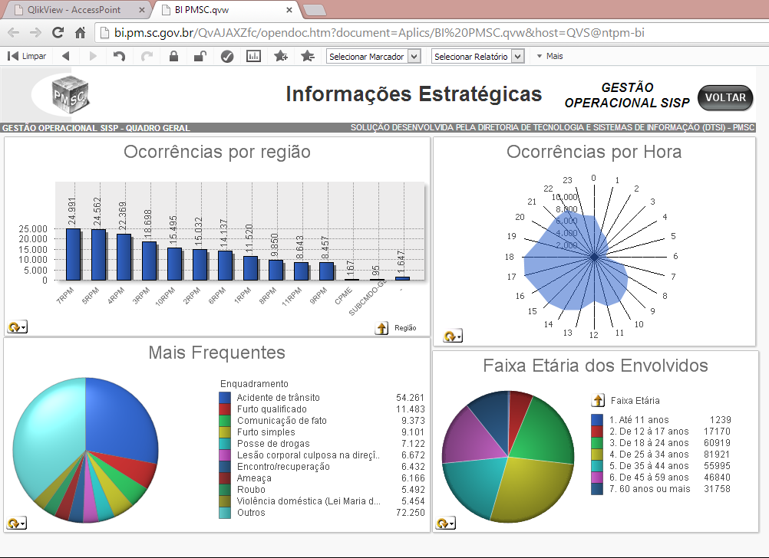
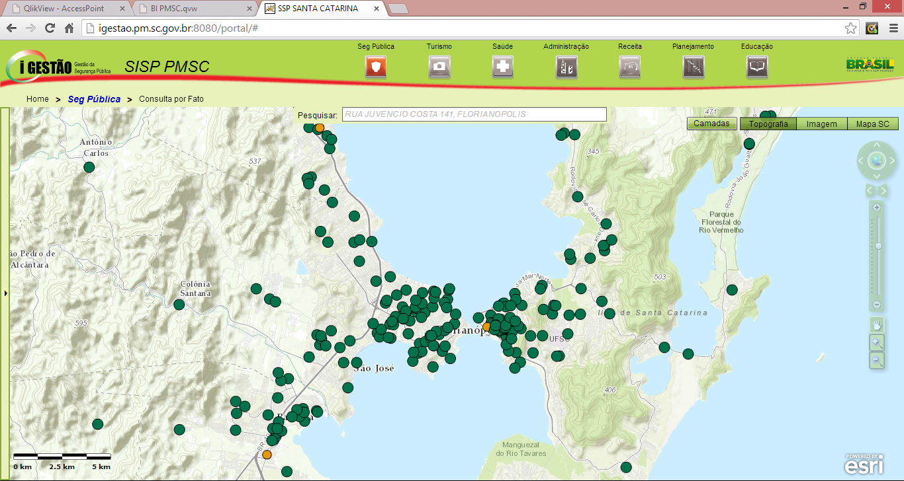
Onde estamos...
Em Santa Catarina:
Análise criminal
BI e geoprocessamento
Dupla finalidade do registro de ocorrência

Slide 8
Onde estamos...
As pessoas em
primeiro lugar
Em Santa Catarina:
Fluxo do TC em municípios sem Delegado de Plantão, ANTES do TCO lavrado pela PMSC
(aproximadamente 280 municípios)
FLAGRANTE DE INFRAÇÃO PENAL DE MENOR POTENCIAL OFENSIVO ATENDIDO PELA PM
AUTOR, VÍTIMA E TESTEMUNHAS PRESTAM DECLARAÇÕES À PM PARA LAVRAR FICHA DE OCORRÊNCIA
AUTOR, VÍTIMA E TESTEMUNHAS PRESTAM DECLARAÇÕES AO POLICIAL CIVIL DE PLANTÃO PARA LAVRAR O BO
DELEGADO RECEBE O BO E DETERMINA LAVRATURA DE TERMO CIRCUNTANCIADO
AUTOR, VÍTIMA E TESTEMUNHAS PRESTAM DECLARAÇÕES NO TC
AUTOR DOS FATOS ASSINA O TERMO DE COMPROMISSO
AUTOR DOS FATOS COMPARECE AO JECRIM
CONDUÇÃO À DELEGACIA
1
Fluxo TCO lavrado pela PMSC em todos os municípios catarinenses
FLAGRANTE DE INFRAÇÃO PENAL DE MENOR POTENCIAL OFENSIVO ATENDIDO PELA PM
AUTOR, VÍTIMA E TESTEMUNHAS PRESTAM DECLARAÇÕES À PM PARA LAVRAR O
TERMO CIRCUNSTANCIADO
AUTOR DOS FATOS COMPARECE AO JECRIM
AUTOR DOS FATOS ASSINA O TERMO DE COMPROMISSO
2
1
3

Slide 9
Onde estamos...
Consolidação nas
Polícias Militares que perseveraram...
(Vídeo com orientações do TRE/SC)

Slide 10
Onde estamos...
Em Santa Catarina... Fortalecimento institucional e
das classes de Oficiais e Praças:
2007
Lavratura do TCO.
2009
Ingresso para Oficiais - Direito;
Carreira de Oficial PM = Carreira jurídica pela CE.
2012
Ingresso para Praças – Graduação;
Oficiais – autoridades policiais militares.
2013
Negociação salarial paritária na SP;
Até 2015 - nível salarial entre as carreiras melhores remuneradas do executivo.

Slide 11
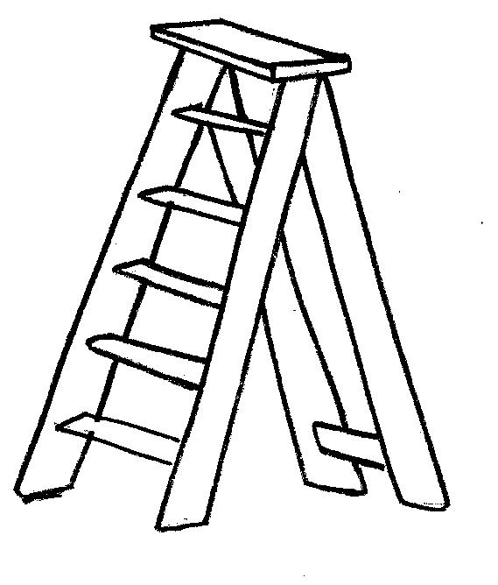
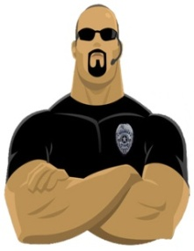
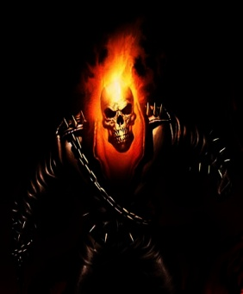
Onde estamos...
E nas Polícias Militares que optaram por NÃO exercitar de forma plena sua competência...
Como está a realidade hoje?
Outros órgãos
Arquétipos
PM

Slide 12
Onde estamos...
PEC 51
COMISSÃO ESPECIAL NO SENADO

Slide 13
E qual o nosso futuro?
O que desejam os Oficiais PM
em relação ao ciclo completo?
Os Oficiais querem o ciclo completo?
Ciclo completo por território?
Ciclo completo por grupos de infração penal?
Ciclo completo no flagrante delito?

Slide 14
E qual o nosso futuro?
A discussão mais importante está no ciclo completo e no financiamento da segurança pública:
Existem polícias com estética e investidura militar em democracias consolidadas e desenvolvidas; e
Existem democracias consolidadas e desenvolvidas com uma multiplicidade de polícias.
O QUE NÃO EXISTE, EM NENHUM PAÍS SÉRIO, SÃO POLÍCIAS PELA METADE E DESPROVIDAS DOS RECURSOS FINANCEIROS NECESSÁRIOS!!!!

Slide 15
13º ENEME
Belo Horizonte - MG
22 e 23 de novembro de 2013
MUITO OBRIGADO!!
Major PMSC Jorge Eduardo Tasca
jorgetasca@gmail.com

